Slide 1





LafroX SpA
Propuesta
Técnica
Sistema Integral de Gestión Logística Puelche
Licitación TFEP-01/2026 · Distribuidora Puelche S.A.
www.lafrox.cl
Siguiente
Notes:
Buenos días. Somos LafroX SpA y presentamos nuestra Propuesta Técnica para la Licitación TFEP-01/2026 de Distribuidora Puelche: el Sistema Integral de Gestión Logística Puelche. En 20 minutos vamos a mostrar el problema, la solución, cómo la construimos y cómo aseguramos que funcione.

Slide 2




LafroX SpA
MARZO 2026 · RETIRO SANITARIO
9 días
para identificar a los clientes afectados
4.800 kg
6 meses
6 %
de producto retirado
de suspensión del proveedor lácteo
de las ventas dependen de ese proveedor
Notes:
Marzo de 2026. Un retiro sanitario. Puelche tardó nueve días en saber a qué clientes había llegado el producto. El resultado: 4.800 kilos retirados y el proveedor de lácteos suspendió a Puelche por seis meses, un proveedor que representa el 6 % de las ventas. Recuerden este número: nueve días. Volveremos a él al final. (Fuente: SD2)

Slide 3




LafroX SpA
Problemática
01
retiro
Habilitación sanitaria comprometida
9 días
Recepciones sin lote: 41 %
Tres problemas encadenados, una sola causa
02
OTIF
Servicio que pierde competitividad
82,4 %
CAUSA RAÍZ
El dato no se registra donde ocurre el hecho.
Reentregas: 4,2 % (≈59 al día)
03
prorrateo de
Costo de servir desconocido
2016
Diferencias de rendición: $4,2 M/mes
Siguiente
Notes:
El diagnóstico. Puelche tiene tres problemas que parecen distintos: la habilitación sanitaria está comprometida, el servicio pierde competitividad con un OTIF de 82,4 %, y nadie conoce el costo de servir, que se calcula con un prorrateo de 2016. Pero los tres tienen la misma causa: el dato no se registra donde ocurre el hecho. Sin captura no hay trazabilidad; sin trazabilidad no se mide el servicio; sin eso no se conoce el costo. (SD2)

Slide 4


Datos Clave
Tiempo para identificar un retiro
OTIF
Recepciones sin lote
HOY
HOY
HOY
9 días
82,4 %
41 %
META
META
META
Lo que mide Puelche hoy y la meta que comprometemos
< 2 h
> 95 %
0 %
Fuente: Subdocumento 2, Tabla 2.1
Reentregas
Merma por vencimiento (inventario/año)
Diferencias de rendición
HOY
HOY
HOY
4,2 %
1,7 %
$4,2 M/mes
META
META
META
< 1 %
≤ 1,0 %
Mismo día
Notes:
Estos son los números con los que nos van a medir. Hoy el OTIF es 82,4 % y la meta es sobre 95 %. Las reentregas bajan de 4,2 % a menos de 1 %. Ninguna recepción sin lote. La merma por vencimiento baja de 1,7 % a 1 %. La rendición cuadra el mismo día. Y el retiro sanitario: de nueve días a menos de dos horas. (SD2, Tabla 2.1)

Slide 5

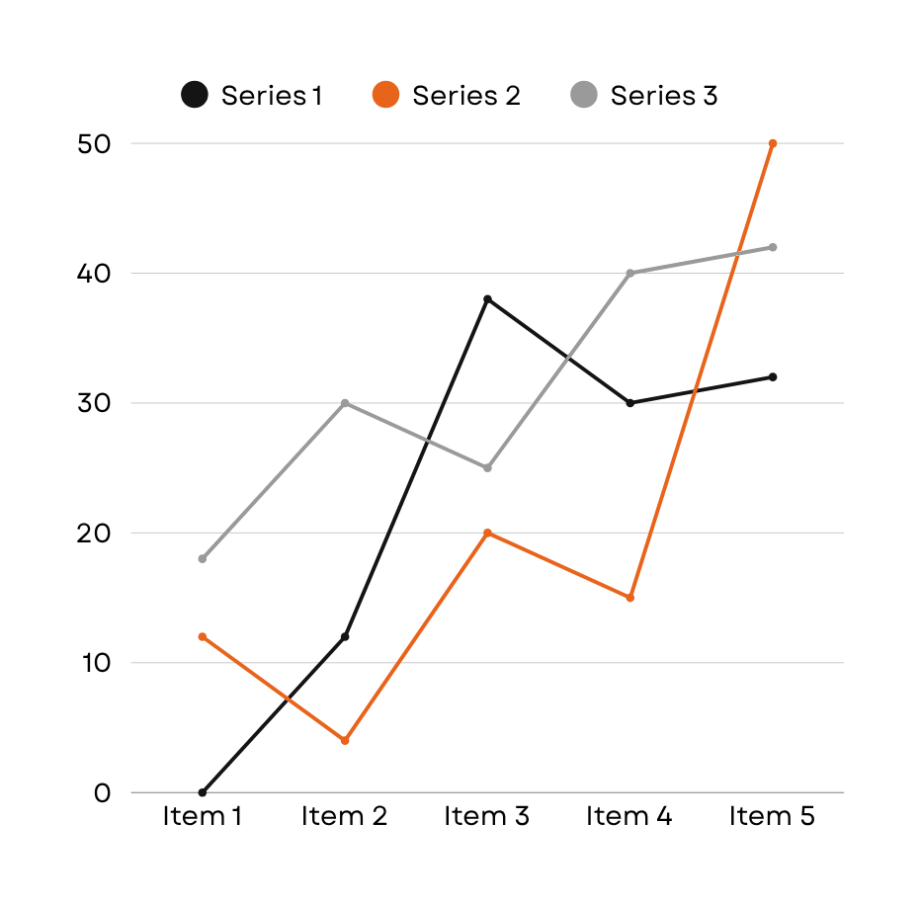
LafroX SpA
Quiénes somos
Ya operamos a mayor escala
Puelche frente a nuestros proyectos de referencia (Formulario T-6)
Camiones
420 · LogiNacional
96 · Puelche
124
especialistas · desde 2012 en Santiago y Valparaíso
Entregas diarias
22.000 · LogiNacional
24×7
NOC, SOC y Mesa de Servicios propios
≈1.400 · Puelche
Preventistas
4
certificaciones: ISO 9001 · ISO/IEC 27001 · ISO/IEC 20000-1 · CMMI-DEV N3
280 · Lácteos del Sur
62 · Puelche
Notes:
¿Por qué LafroX? Porque ya resolvimos este problema a mayor escala. LogiNacional opera 420 camiones y 22.000 entregas diarias; Puelche tiene 96 camiones y unas 1.400 entregas. Somos 124 especialistas, operamos un NOC 24×7 desde Valparaíso y mantenemos ISO 9001, 27001, 20000-1 y CMMI nivel 3. (SD1 y Formulario T-6)

Slide 6


Etapa 1
Etapa 2
Primero capturamos, después explotamos.
El ERP sigue siendo el único emisor tributario: la solución captura la evidencia (firma, foto o QR) y el ERP registra el acuse.
Capturar el dato en origen: preventa, recepción con lote, bodega FEFO, cross-docking, rutas, frío, entrega y efectivo.
Producción: mes 16
Explotar el dato: portal de clientes, canal moderno con EDI y costo de servir por entrega.
Producción: mes 21
Alcance
Notes:
El alcance tiene dos etapas. La Etapa 1 captura el dato donde nace: preventa, recepción con lote, bodega con FEFO, rutas, frío, entrega y efectivo; entra a producción en el mes 16. La Etapa 2 lo explota: portal, canal moderno con EDI y costo de servir; producción en el mes 21. El ERP no se reemplaza: sigue emitiendo los documentos tributarios. (SD3)

Slide 7




M1
Recepción
M2
Inventario
M3
Preventa
M4
Rutas
La solución
M5
Preparación
M6
Reparto
M7
Cobranza y rendición
M8
Devoluciones y envases
Sistema Integral de Gestión Logística Puelche
M9
Calidad y trazabilidad
M10
Analítica BI
M11
Canal moderno
M12
Telemetría
12 módulos de negocio sobre una base común. Un solo sistema, del pedido del preventista a la decisión de Calidad.
BASE COMÚN identidad · integración · registro auditable · operación sin conexión · observabilidad
Notes:
La solución es el Sistema Integral de Gestión Logística Puelche: doce módulos de negocio, de la recepción a la telemetría, sobre una base común de identidad, integración, registro auditable, operación sin conexión y observabilidad. Destacamos M9, Calidad y trazabilidad, porque es el que cierra el problema del retiro. (SD3 y SD4)

Slide 8
AWS sa-east-1 · São Paulo
Núcleo de la solución · 2 zonas de disponibilidad
DR us-east-1
activo-pasivo en caliente
Arquitectura híbrida
Fibra
LTE
Starlink
CD Talca
Clúster Proxmox/Ceph · 3 nodos
CD Concepción
2 servidores · activo y en espera
La nube coordina; cada bodega sigue operando sola y se reconcilia al reconectar.
RTO ≤ 4 h
RPO ≤ 15 min
≥ 99,9 %
XD Curicó
2 mini-PC con Docker
XD Chillán
2 mini-PC con Docker
XD Los Ángeles
2 mini-PC con Docker
3 caminos de comunicación: fibra, LTE y Starlink · monolito modular Laravel 13 · 8 capas · 22 decisiones de arquitectura (ADR)
Notes:
La arquitectura es híbrida. El núcleo corre en AWS São Paulo con dos zonas de disponibilidad y recuperación en Virginia. Cada centro de distribución y cada cross-docking tiene cómputo local, así que si se corta el enlace la bodega sigue operando y se reconcilia al volver. Tres caminos: fibra, LTE y Starlink. Elegimos un monolito modular en Laravel para que el equipo de TI de Puelche, de cuatro personas, pueda sostenerlo. RTO de 4 horas, RPO de 15 minutos. (SD4)

Slide 9

14 h
Preventa y reparto sin señal
Al recuperar cobertura, sincroniza en ≤ 10 min.
24 h
Centro de distribución sin enlace
Al volver la conexión, consolida en ≤ 2 h.
Funciona sin señal
0
Pérdidas y duplicados
Prueba de aceptación: 14 h sin señal. Cada registro lleva un UUID: reenviarlo no lo duplica.
Operación desconectada con límites claros y medibles
Siguiente
Notes:
En terreno no siempre hay señal: hay rutas de hasta 240 km con dos horas sin cobertura, y la fibra se corta cuatro veces al año. Por eso la preventa y el reparto funcionan 14 horas sin señal y sincronizan en 10 minutos. El centro de distribución opera 24 horas sin enlace. Y lo probamos en la aceptación: 14 horas sin señal, cero pérdidas y cero duplicados. (SD3, SD5)

Slide 10

Datos con una sola verdad
15 dominios · cada dato tiene una sola fuente que puede escribirlo · cadena de custodia EPCIS 2.0
Recepción
Lote
Unidad
Ruta
Entrega
Se registra el lote y su vencimiento al ingresar.
Historia térmica del sensor; Calidad decide.
Pallet o canastillo vinculado a su lote.
Viaje, paradas y temperatura en tránsito.
Firma, foto o QR; el ERP registra el acuse.
Migración: 32,11 GB · 0 diferencias sin explicar · ventana 22:00–06:00 que protege el despacho
Siguiente
Notes:
Para que la trazabilidad funcione, cada dato tiene una sola fuente que puede escribirlo. El lote se sigue de punta a punta con el estándar EPCIS 2.0: recepción, lote con su historia térmica, unidad logística, ruta y entrega con evidencia. La decisión sanitaria la toma Calidad, no el sensor. Migramos 32 GB con cero diferencias sin explicar, de noche, sin tocar el despacho. (SD5)

Slide 11
LafroX SpA
Ritmo de gobierno
Metodología
Semanal
Seguimiento del proyecto
PMBOK adaptado + RUP iterativo + DevSecOps
Quincenal
Comité de Proyecto
Avance medido con valor ganado: alerta si SPI o CPI cae bajo 0,90.
Iteraciones de construcción de 2 semanas; Kanban ordena el día a día.
Compuertas que bloquean: pruebas, análisis estático, contratos y cobertura 70/80 %.
Sin despliegues en septiembre, diciembre ni los 3 primeros días hábiles del mes.
Mensual
Comités Ejecutivo y de Arquitectura
Mes 13–56
Comité de Operación mensual
Fases RUP
Inicio
Elaboración
Construcción
Transición
Siguiente
Notes:
Gestionamos con PMBOK adaptado a un contrato de 56 meses, midiendo el avance con valor ganado: si el SPI o el CPI baja de 0,90, se activa una alerta. Desarrollamos con RUP en iteraciones de dos semanas y DevSecOps: el pipeline bloquea cualquier cambio que no pase las pruebas. Y respetamos los congelamientos de Puelche: nada se despliega en septiembre ni en diciembre. (SD6)

Slide 12
Plan de trabajo: 56 meses
Dos etapas que se solapan, entrada por olas y marcha blanca medida cada día
Etapa 1
Etapa 2
Operación
Hitos
Mes 1
Mes 12
Mes 24
Mes 36
Mes 48
Mes 56
Siguiente
Notes:
(Transición automática.)

Slide 13
Plan de trabajo: 56 meses
Dos etapas que se solapan, entrada por olas y marcha blanca medida cada día
Peak: 69 personas (mes 15)
Desarrollo
Marcha blanca
Operación
Etapa 1
Desarrollo
Etapa 2
Desarrollo
Operación
Operación 24×7 · 36 meses
H1
H3
H5
H8
H9
H11
Hitos
H2
H4
H6
H7
H10
H12
Mes 1
Mes 12
Mes 24
Mes 36
Mes 48
Mes 56
217.543 HH
3 olas
H7 · H12
programadas, incluida una reserva protegida de 3.072 HH
Etapa 1: recepción → inventario y preparación → preventa, rutas y reparto
Producción de la Etapa 1 (mes 16) y de la Etapa 2 (mes 21)
Siguiente
Notes:
El plan dura 56 meses. La Etapa 1 se desarrolla en 12 meses, tiene tres meses de marcha blanca y entra a producción en el mes 16. La Etapa 2 parte en el mes 13, solapada, y entra en el mes 21, cuando comienzan 36 meses de operación. Son 217.543 horas, con un peak de 69 personas en el mes 15. La Etapa 1 entra en tres olas, para no detener nunca la venta, la bodega ni el reparto. (SD7)

Slide 14
LafroX SpA
Riesgos por rama
Riesgos
45 riesgos · 7 ramas · ISO 31000
2 críticos · 23 altos · 19 medios · 1 bajo
EXPOSICIÓN MÁXIMA · 0,40
R-012 Retiro sanitario sin trazabilidad completa
R-015 Recuperación fuera de RTO/RPO
2.058 HH
1.600 HH
de contingencia (valor esperado)
de reserva de gestión
Notes:
Identificamos 45 riesgos en siete ramas, con ISO 31000. Dos son críticos: R-012, un retiro sanitario sin trazabilidad completa, y R-015, una recuperación que supere el RTO o el RPO. Su valor esperado da una contingencia de 2.058 horas, más 1.600 de reserva de gestión. El registro se revisa cada quince días, y a diario durante la marcha blanca. (SD8, Formulario T-16)

Slide 15
G0
Compromiso local
Formato y pruebas del módulo
Calidad que bloquea
Solicitud de fusión
G1
Revisión por pares · detección de secretos
G2
Integración continua
Cobertura, complejidad, SAST/SCA y contratos
G3
Promoción a QA
7 puertas de control, de G0 a G6. Ninguna admite excepciones: se corrige o no se avanza.
Sin vulnerabilidades altas ni regresión de desempeño
G4
Promoción a Preproducción
Regresión · DAST · accesibilidad WCAG
0
defectos críticos o altos
0 min
de caída entre 05:30 y 07:00
G5
Entrada a Producción
Pruebas T-13 · reversión ensayada · datos conciliados
1.316
casos de prueba, 80 % automatizados
−22 °C
pruebas de terreno con guantes
G6
Producción supervisada
Canario · presupuesto de error
Notes:
La calidad no se inspecciona al final: se previene. Hay siete puertas, de G0 a G6, desde el computador del desarrollador hasta la operación. Ninguna tiene a alguien que pueda levantar el bloqueo: se corrige o no se avanza. Los objetivos: cero defectos críticos o altos, cero minutos de caída en la ventana de despacho, 1.316 casos de prueba con 80 % automatizados, y pruebas en cámara a −22 °C con guantes. (SD9)

Slide 16
01
PRODUCTO
Vencimiento después de la entrega
Avisos en el local antes de vencer. Meta: −25 % de vencido. Mes 16.
02
PROCESO
Reproducción de incidentes de terreno
Evidencia que reproduce la falla. Meta: −30 % en horas de diagnóstico.
03
TECNOLÓGICA
Vida útil según la historia térmica
EPCIS 2.0 + Arrhenius/Q10. Meta: ±15 % en ≥80 % de los casos.
5 innovaciones
04
MODELO DE NEGOCIO
Pago ligado al costo de servir
Tramo variable de la Operación. Meta: ≥5 % menos costo con OTIF ≥95 %.
Sin hardware nuevo · sin modelos de IA aprendidos · madurez TRL 2 → 4 → 6
05
IMPACTO SOCIAL
Hoja de negocio del almacenero
Sin internet: en pantalla o impresa en la cabina. Mes 21.
Siguiente
Notes:
Cinco innovaciones, una por cada tipo que piden las Bases, y cada una nace de un problema documentado del caso. Seguimos el vencimiento después de la entrega; reproducimos los incidentes de terreno; estimamos la vida útil con la historia térmica del lote; ligamos parte del pago al costo de servir; y entregamos al almacenero una hoja de negocio que funciona sin internet. Ninguna agrega hardware ni usa modelos de IA aprendidos. (SD13)

Slide 17





AA
Alex Aravena
Jefe de Proyecto · interlocutor único con Puelche
BT
Bastián Trejo
ÁC
Álvaro Catalán
Arquitectura e Integración
Seguridad de la Información
El Equipo
LC
Leandro Chamorro
TP
Tomás Pérez
Datos
Desarrollo
8 personas cubren los 10 roles mínimos de las Bases. Siete líderes de dominio reportan al Jefe de Proyecto.
MM
Maximiliano Miño
GC
Guillermo Castillo
Calidad y Pruebas
Operación / SRE
69
personas en el peak del proyecto (mes 15)
PH
Patricio Henríquez
Funcional e Implantación
Notes:
El equipo lo dirige Alex Aravena, Jefe de Proyecto e interlocutor único con Puelche. Siete líderes de dominio cubren arquitectura e integración, seguridad, datos, desarrollo, calidad, operación e implantación: ocho personas para los diez roles mínimos de las Bases. En el peak, el proyecto suma 69 personas. (SD1, Tabla 1.6)

Slide 18
LafroX SpA
9 días
Notes:
(Transición automática.) Volvamos al número del inicio.

Slide 19
LafroX SpA
De 9 días a
< 2 horas
para identificar a los clientes afectados por un retiro
contacto@lafrox.cl
+56 32 250 4100
Av. Brasil 2241, Valparaíso
www.lafrox.cl
Sistema Integral de Gestión Logística Puelche · Propuesta Técnica · LafroX SpA
Notes:
De nueve días a menos de dos horas. Eso es lo que entrega el Sistema Integral de Gestión Logística Puelche: el dato capturado donde ocurre el hecho, trazable de punta a punta, aun sin señal. Gracias. Quedamos atentos a sus preguntas.

